Slide 2
การคาดการณ์ผลลัพธ์จากปัญหา

Slide 3
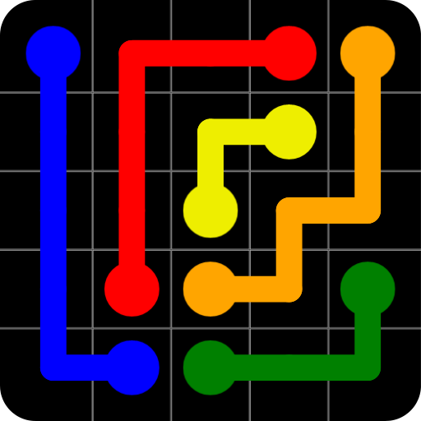
เกม Flow Lines
https://lagged.com/play/2384/

Slide 4
การคาดการณ์ผลลัพธ์จากปัญหา
เป็นส่วนหนึ่งของขั้นตอนการแก้ปัญหา
การคาดการณ์ความคิดออกมา
ในลักษณะเป็นข้อความ หรือ เป็นแผนภาพ
จะช่วยให้สามารถแก้ปัญหาได้ดี
โดยเฉพาะปัญหาที่ยุ่งยากซับซ้อน การวางแผน
จะเป็นแนวทางในการดำเนินการแก้ปัญหาต่อไป
อีกทั้งเป็นการแสดงแบบเพื่อให้ผู้ที่เกี่ยวข้องได้เข้าใจ
และสามารถปฏิบัติตามในแนวทางเดียวกัน

Slide 5
เกม Tangram Blocks
https://lagged.com/play/2260/

Slide 6
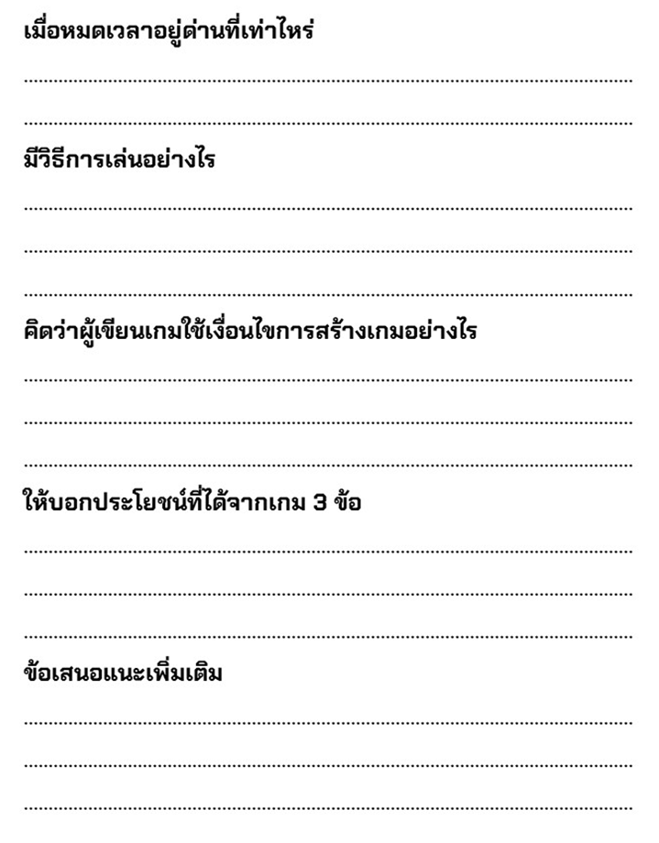
เล่นเกม Tangram Blocks
จากลิงค์ https://lagged.com/play/2260/
มาช่วยกันตอบคำถามกันเถอะ

Slide 7
การเล่นเกม Tangram Blocks
เด็กๆ ต้องใช้การวางแผน ใช้การคิด
วิเคราะห์ ลองผิดลองถูก
และการคิดนอกกรอบ ไปพร้อมๆกัน
และให้ช่วยกันคิดประโยชน์ที่ได้จากการเล่นเกม Tangram Blocks

Slide 8
หนูดีและเพื่อนอีก 5 คน ไปเที่ยวสวยสนุก
ทุกคนเขียนเครื่องเล่น 2 ชนิด ที่ตัวเองอยากเล่นมากที่สุดลงบนกระดาษ
เด็กๆ ตัดสินใจจะเล่นเครื่องเล่นแรกที่มีผลโหวตมากที่สุด

Slide 9
เด็กๆ คิดว่าเครื่องเล่นใด
ที่พวกเขาจะเล่นเป็นเครื่องแรก

Slide 10
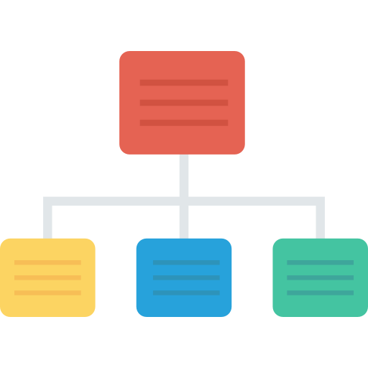
การพิจารณาเงื่อนไข หรือข้อมูลที่โจทย์กำหนดให้
จะทำให้ได้คำตอบที่ต้องการ
โดยวิธีการที่ทำให้สมาชิกในกลุ่มเข้าใจตรงกัน
และเห็นไปในทิศทางเดียวกัน
คือ การอธิบายวิธีการแก้ปัญหาออกมาให้เข้าใจง่ายและเห็นภาพ อาจจะทำเป็นตาราง หรือวาดเป็นแผนผัง แผนภาพ ก็ได้

Slide 11
การใช้เหตุผลเชิงตรรกะ
เป็นการนำเอากฎเกณฑ์ หรือเงื่อนไขที่
ครอบคลุมทุกกรณีมาใช้ในการพิจารณาปัญหา
โดยสามารถอธิบายการทำงาน
หรือการคาดการณ์ผลลัพธ์ได้อย่างเป็นขั้นตอน
มีเหตุผลรองรับในการแก้ปัญหาและการตัดสินใจ

